Slide 1

互联网金融

Slide 2

什么是互联网金融？
互联网金融（ITFIN）是指传统金融机构与互联网企业利用互联网技术和信息通信技术实现资金融通、支付、投资和信息中介服务的新型金融业务模式。
互联网金融ITFIN不是互联网和金融业的简单结合，而是在实现安全、移动等网络技术水平上，被用户熟悉接受后（尤其是对电子商务的接受），自然而然为适应新的需求而产生的新模式及新业务
传统金融行业与互联网技术相结合的新兴领域

Slide 3



互联网金融的具体应用
任何和金融相关的互联网应用都属于互联网金融
互联网金融通过互联网、移动互联网等工具，使得传统金融业务具备透明度更强、参与度更高、协作性更好、中间成本更低、操作上更便捷等一系列特征

Slide 4
互联网金融发展的三个阶段
互联网金融发展历程
1990年-2005年
2005年-2011年
2011年-现在
传统金融行业互联网化
第三方支付
实质性金融业务
网上银行，股票，债券
电商，支付
理财，融资，借贷

Slide 5
互联网金融的业务模式
融资
资金筹集的行为与过程
货币资金的融通
筹措或贷放资金的行为
移动支付
互联网金融
移动设备、互联网或者近距离传感
货币支付与资金转移行为
数据金融
海量非结构化数据实时分析
分析和挖掘客户的消费习惯
预测客户行为

Slide 6


互联网金融与软件开发
互联网金融促进了传统金融机构和新兴机构的相互竞争，传递金融机构势必会将整体的金融架构进行改革，改革的过程中必然需要强大的软件技术支持
互联网金融管理弱，风险大的特点会使信用体系，网络资金安全，个人信息安全等相关问题受到极大的关注，在完善相关的法律法规的同时，也会通过软件技术手段加以控制
互联网金融的快速发展依托于新兴的互联网技术

Slide 7
互联网金融项目介绍 - 众筹系统
众筹系统，这个在网络上不断被搜索的热门词汇，从最初的陌生到熟悉，到现在不断被更新，出现各种不同的众筹模式，不得不承认众筹系统的出现，是对传统行业的一种冲击，对传统金融模式的一种冲击，同时对于年轻的一代而言，这也是一个契机、一个机遇、一个开创自己事业的平台，正是因为这些利好，让更多的人愿意去运用众筹系统，作为其项目发展孵化的平台
风险投资
吃瓜群众
股权方式
债券方式
创新性的项目
捐赠方式
奖励方式
天使投资
投资者

Slide 8

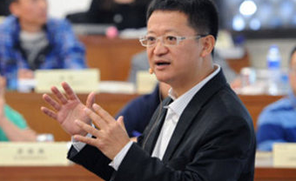



互联网金融项目介绍 - 众筹系统
成功案例
美国总统选举
乐视明星代言
商学院招生
Notes:
美国总统选举：facebook 民族党奥巴马 200美金 7.5亿美金 算是共和党的2倍
乐视明星代言：2012年乐视,要明星进行代言,众筹的方式邀请明星代言
商学院招生：报名的学生必须通过众筹的手段获得学费
李善友先生于南开大学获得数学学士学位，并在中欧国际工商学院获EMBA学位；曾经在摩托罗拉、美国铝业集团、博士伦公司等大型外企任职的他，于2000年10月担任搜狐公司人力资源部总监职务，成功地帮助搜狐进行了与Chinaren的合并、企业裁员、企业文化建设、人力资源管理系统建设等工作。2001年10月从人力资源向业务方向转变，掌管搜狐新闻中心，任总编辑一职；2002年7月被提升为搜狐公司副总裁，2005年提升为搜狐公司高级副总裁。经过多年奋战，搜狐网成为国内最具影响力的门户网站之一，李善友也被中国互联网协会评为“中国网络媒体十年百人风云人物”。
2006年，李善友功成身退，从搜狐辞职后创立了中国第一视频分享网站——酷6网。担任酷6网的CEO。在他的带领下，酷6网成为第一个获得广电视频牌照的民营视频网站和2008北京奥运会独家视频分享网站合作伙伴。2009年11月，酷6网与盛大(陈天桥)旗下华友世纪成功合并，成为中国第一家上市的视频网站。从2008年独家点播奥运会，到2010年深刻报道两会，之后联手CNTV，遥指世界杯，在李善友的带领下，酷6与时代的脉搏一起跳动，同时也使自己实现了时代化，国际化。

Slide 9
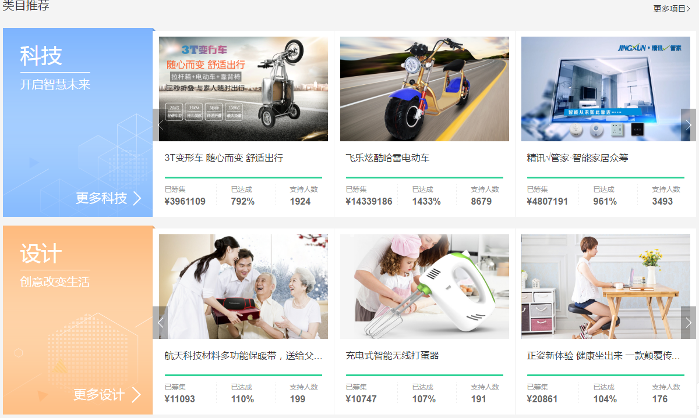
众筹系统 - 截图 - 项目列表

Slide 10

众筹系统 - 截图 - 项目展示

Slide 11
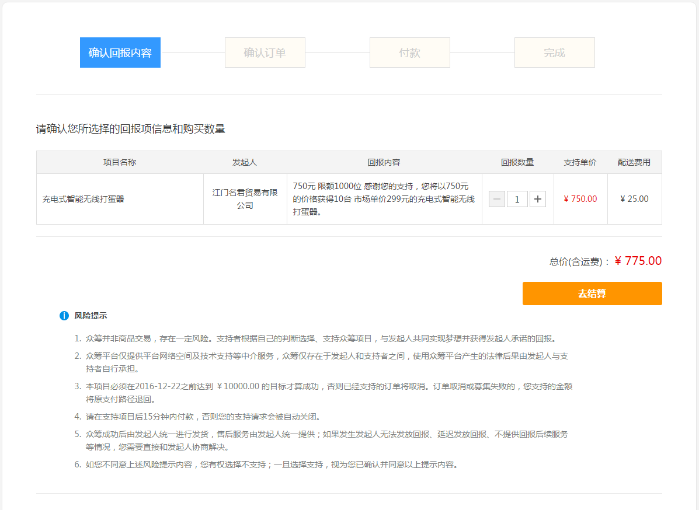
众筹系统 - 截图 - 项目认筹

Slide 12
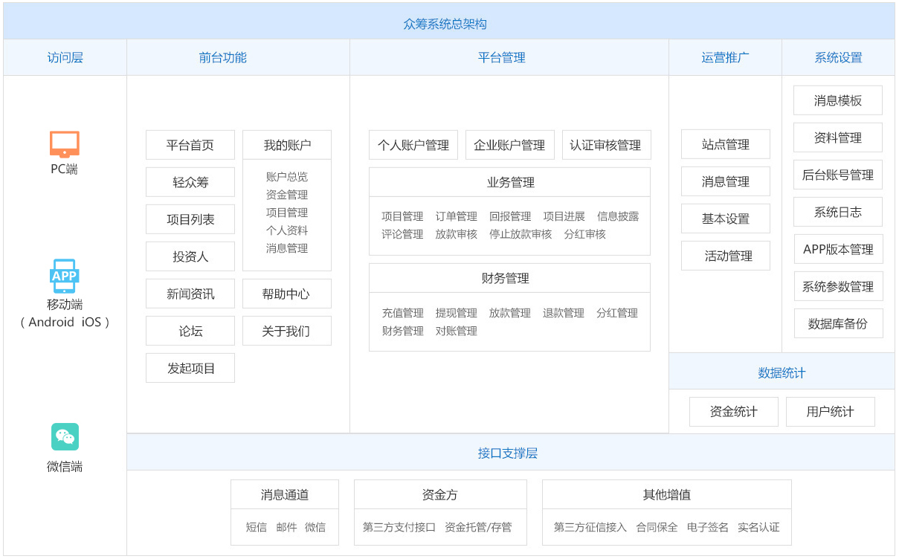
众筹系统的业务模块

Slide 13
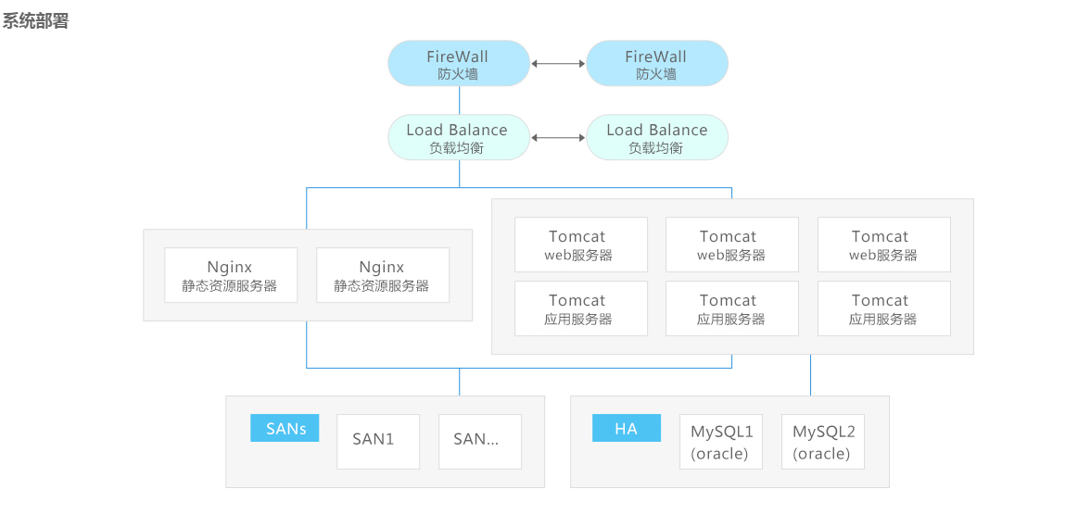
众筹系统的系统架构
Notes:
存储区域网络（Storage Area Network，简称SAN）采用网状通道（Fibre Channel ，简称FC，区别与Fiber Channel光纤通道）技术，通过FC交换机连接存储阵列和服务器主机，建立专用于数据存储的区域网络。
HA(High Available), 高可用性集群，是保证业务连续性的有效解决方案，一般有两个或两个以上的节点，且分为活动节点及备用节点
Nginx ("engine x") 是一个高性能的HTTP和反向代理服务器，也是一个IMAP/POP3/SMTP服务器
Nginx是一款轻量级的Web 服务器/反向代理服务器及电子邮件（IMAP/POP3）代理服务器，并在一个BSD-like 协议下发行。其特点是占有内存少，并发能力强，事实上nginx的并发能力确实在同类型的网页服务器中表现较好，中国大陆使用nginx网站用户有：百度、京东、新浪、网易、腾讯、淘宝等。

Slide 14
众筹系统
尚筹网
atcrowdfunding
互联网创意产品众筹平台

